Slide 1
Fiktionalitet
Fiktion, sandhed og mening
et pragmatisk bud

Slide 2
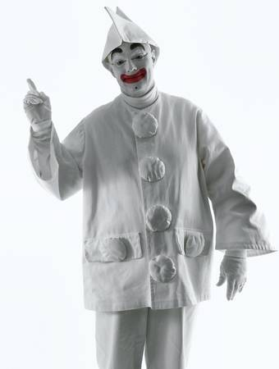
Der er grundlæggende to fiktionsbegreber
Fiktion som foregiven handling (pragmatik)
Pragmatisk

Slide 3
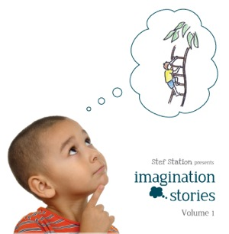
Der er grundlæggende to fiktionsbegreber
Fiktion som foregiven handling (pragmatik)
Fiktion som reference (tout court) til det blot mulige, til forestilling,
indbildning, imagination, artificium (semantisk)
Pragmatisk
Semantisk
Notes:
Udsøg genstanden, som det, der skal være målet for din pegen, og tilordn så din pegning. Kun da vil du nemlig kunne mening i dit begreb om sandhed som korrespondens.

Slide 4
Der er grundlæggende to fiktionsbegreber
Fiktion som foregiven handling (pragmatik)
Fiktion som reference (tout court) til det blot mulige, til forestilling,
indbildning, imagination, artificium (semantisk)
Hvor det første begreb er filosofisk ædrueligt, er det andet filosofisk suspekt,
idet det synes at måtte bygge enten på begrebsrealisme (platonisk skuen)
eller på antirealisme (fænomenalisme, konstruktivisme, performativisme).
Pragmatisk
Semantisk

Slide 5
Der er grundlæggende to fiktionsbegreber
Fiktion som foregiven handling (pragmatik)
Fiktion som reference (tout court) til det blot mulige, til forestilling,
indbildning, imagination, artificium (semantisk)
Hvor det første begreb er filosofisk ædrueligt, er det andet filosofisk suspekt,
idet det synes at måtte bygge enten på begrebsrealisme (platonisk skuen)
eller på antirealisme (fænomenalisme, konstruktivisme, performativisme).
Begrebsrealismen er uholdbar, fordi den er kriterieløs: Hvordan finder man fx en mulig verden?
Hvordan kan man vide, at man taler om den samme mulige verden? (Wittgenstein)

Slide 6
Der er grundlæggende to fiktionsbegreber
Hvor det første begreb er filosofisk ædrueligt, er det andet filosofisk suspekt,
idet det synes at måtte bygge enten på begrebsrealisme (Platon) eller på
eller på antirealisme (fænomenalisme, konstruktivisme, performativisme).
Fiktion som foregiven handling (pragmatik)
Fiktion som reference (tout court) til det blot mulige, til forestilling,
indbildning, imagination, artificium (semantisk)
Al meningsfuld tale om tanker,
ønsker, ideindhold, fantasier osv.
skal kunne føres tilbage til forhold
i verden eller til handlinger i verden.
”Hun elsker is”
Begrebsrealismen er uholdbar, fordi den er kriterieløs: Hvordan finder man fx en mulig verden?
Hvordan kan man vide, at man taler om den samme mulige verden? (Wittgenstein)

Slide 7
Der er grundlæggende to fiktionsbegreber
Hvor det første begreb er filosofisk ædrueligt, er det andet filosofisk suspekt,
idet det enten viser sig at bygge enten på begrebsrealisme (platonisk skuen)
eller på antirealisme (fænomenalisme, konstruktivisme, performativisme).
Fiktion som foregiven handling (pragmatik)
Fiktion som reference (tout court) til det blot mulige, til forestilling,
indbildning, imagination, artificium (semantisk)
Antirealismen er uholdbar, fordi den overgeneraliserer (Austin): ”Jeg tænker på en is. Men er der egentlig en is ”derude”? Er alt ikke blot mine sansebilleder, mi-ne konstruktioner. Er det ikke blot, perspektiver, jeg har?” Overgeneraliseringen består i, at man fjerner den distinktion mel-lem en særlig del af verden og selve verden, som man i ud-gangspunktet selv forudsætter. Altså: Selv antirealisten må forudsætte verden. (realismetesen)

Slide 8
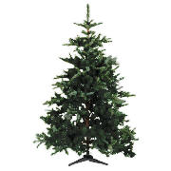
Eksempelvis er perspektivismen
(Nietzsche) forkert, fordi ordet
perspektiv kun giver mening, hvis
der er noget, perspektiverne kan
anlægges på og koordineres i
forhold til og som derfor ikke selv
kan være et perspektiv. Men dette
‘noget’ er det, vi normalt kalder
verden.
Der er grundlæggende to fiktionsbegreber
Hvor det første begreb er filosofisk ædrueligt, er det andet filosofisk suspekt,
idet det enten viser sig at bygge enten på begrebsrealisme (platonisk skuen)
eller på antirealisme (fænomenalisme, konstruktivisme, performativisme).
Fiktion som foregiven handling (pragmatik)
Fiktion som reference (tout court) til det blot mulige, til forestilling,
indbildning, imagination, artificium (semantisk)
Antirealismen er uholdbar, fordi den overgeneraliserer (Austin): ”Jeg tænker på en is. Men er der egentlig en is ”derude”? Er alt ikke blot mine sansebilleder, mi-ne konstruktioner. Er det ikke blot, perspektiver, jeg har?” Overgeneraliseringen består i, at man fjerner den distinktion mel-lem en særlig del af verden og verden, som man i udgangs-punktet forudsætter. Altså: Selv antirealisten må forudsætte verden. (realismetesen)
Notes:
Modsvar: Det er et angreb på antirealismen som generel teori om, hvad vi kan erkende. Kunne man imidlertid ikke tilslutte sig kritikken og stadig hævde antirealismen lokalt, altså netop for fiktion: Realismen må antages, når vi skal lære vores begreber. Men når vi én gang har lært dem, behøver vi blot at referere til dem ”i vores tanke.”
Men hvad beløber det sig til? Her må det pragmatiske svar være: Det kan godt være, vi har mulighed for at ”se” fiktionerne i vores tanke. Også fiktion skal kommunikeres. Men kommunikation må for sin vellykkethed finde støtte i offentlige kriterier (Wittgenstein)

Slide 9
Der er grundlæggende to fiktionsbegreber
Fiktion som foregiven handling
Derfor synes en definition af
fiktionsbegrebet at måtte tage
sit udgangspunkt i en forstå-
else af fiktion som foregiven
handling. Her eksisterer nem-
lig intet, uden der foreligger
offentligt tilgængelige kriterier
herfor. Her er intet skjult.
Men hvad er foregiven handling?
Lad os se på leg!
Notes:
Frege: ”Ligesom teatertorden kun er skin-torden og teaterfægtning kun spilfægteri, er også teaterudsagn kun skinudsagn … Skuespilleren hævder ingenting i sin rolle, han lyver heller ikke, selv når han siger noget, han ved er falsk” (Frege 2002 (1918-1919):225).
Austin: ”En performativ ytring vil på en ganske særlig måde være tom eller ugyldig hvis den siges af en skuespiller på scenen, hvis den står i et digt, eller fremføres i en monolog. Det gælder tilsvarende for enhver anden ytring der udsættes for en så voldsom forskydning. Sprog der bruges under den slags specielle forhold, tæller tydeligvis ikke for pålydende, men fungerer parasitært …” (Austin 1997 (1962):51).
Searle: ”… a play, that is, a play as performed, is not a pretended representation or a state of affairs but the pretended state of affairs itself, the actors pretend to be the characters.” (Searle 1979:69).

Slide 10
Tekstfiktionalitetens rødder
Fiktion som leg
Fiktion som social leg
Teaterfiktion som rollefikseret leg
Tekstfiktion som rollefikseret leg (kun foregiven talehandlen)
Vi må skelne mellem fiktion og konventionel fiktionsangivelse
Fiktion rammesætter {inde-ude; brud med instrumentalitet (interesseløshed)}
Aktørerne afgør hver især, om deres bidrag (stadig) er fiktion (Grice)
Der er fast, stabil rollefordeling; konventionelle midler
Skuespillere og tilskuere; talehandlen
Teaterfiktion kan markeres med særlige konventionelle midler
Der er evt. en skuespilforfatter (non-fiktiv kommunikation til skuespillere)
Tekstfiktion formidler propositioner (tanker)
Der er fast rollefordeling: forfattere og læsere
Tekstfiktion er meningsfuld og usand
Tekstfiktion kan identificeres med særlige (evt. konventionelle) stiltræk

Slide 11
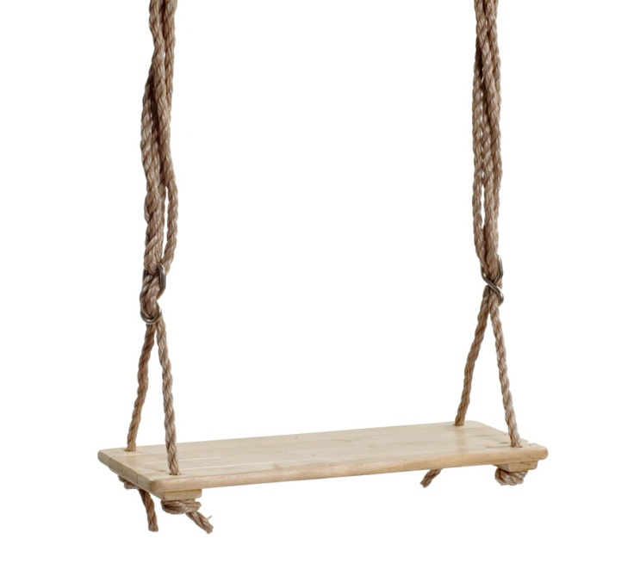
Tekstfiktionalitetens rødder
rigtigt/forkert (teknisk handlen)
(Grices relationsmaksime, Sperber
& Wilsons relevansmaksime: mini-
mal omkostning, maksimal effekt)
Fiktion som leg
Fiktion som social leg
Teaterfiktion som rollefikseret leg
Tekstfiktion som foregiven talehandling
Vi må skelne mellem fiktion og konventionel fiktionsangivelse
Fiktion rammesætter {inde-ude; brud med instrumentalitet (interesseløshed)}
Aktørerne afgør hver især, om deres bidrag (stadig) er fiktion (Grice)
Fiktion kan markeres med konventionelle midler (Searle)
Der er fast, stabil rollefordeling: skuespillere og tilskuere
Der er evt. en skuespilforfatter (saglitterært indbrud)
Teaterfiktion kan markeres med særlige konventionelle midler
Tekstfiktion formidler propositioner (tanker)
Der er fast rollefordeling: forfattere og læsere
Tekstfiktion er meningsfuld og (for det meste) usand (mod Walsh)
Tekstfiktion kan markeres med særlige konventionelle midler
Instrumentel handlen
Situation – middel – mål ….
Leg
Indeholder instrumentelle
handlinger, men er mål i
sig selv (ramme)
Den legende sætter selv
legen som leg (brud på
relation)
Følelser: Frygt, angst og æstetisk behag

Slide 12
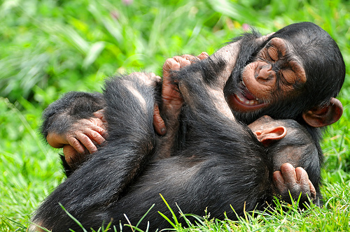
Tekstfiktionalitetens rødder
Fiktion som leg
Fiktion som social leg
Teaterfiktion som rollefikseret leg
Tekstfiktion som foregiven talehandling
Vi må skelne mellem fiktion og konventionel fiktionsangivelse
Fiktion rammesætter {inde-ude; brud med instrumentalitet (interesseløshed)}
Aktørerne afgør hver især, om deres bidrag (stadig) er fiktion (Grice)
Fiktion kan markeres med konventionelle midler (Searle)
Der er fast, stabil rollefordeling: skuespillere og tilskuere
Der er evt. en skuespilforfatter (saglitterært indbrud)
Teaterfiktion kan markeres med særlige konventionelle midler
Tekstfiktion formidler propositioner (tanker)
Der er fast rollefordeling: forfattere og læsere
Tekstfiktion er meningsfuld og (for det meste) usand (mod Walsh)
Tekstfiktion kan markeres med særlige konventionelle midler
Koordineret handlen
strategisk - kooperativ
gensidig viden
vi-bevidsthed (emergent)
Social leg
Indeholder koordinerede
handlinger men legen er
mål i sig selv; imitation
Begyndende kontraktualitet
Følelser: Have det sjovt sammen – identifikation?

Slide 13
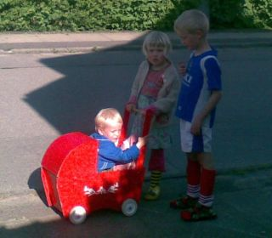
Tekstfiktionalitetens rødder
Fiktion som leg
Fiktion som social leg
Teaterfiktion som rollefikseret leg
Tekstfiktion som foregiven talehandling
Vi må skelne mellem fiktion og konventionel fiktionsangivelse
Fiktion rammesætter {inde-ude; brud med instrumentalitet (interesseløshed)}
Aktørerne afgør hver især, om deres bidrag (stadig) er fiktion (Grice)
Der er fast, stabil rollefordeling; konventionelle midler
Der er fast, stabil rollefordeling: skuespillere og tilskuere
Der er evt. en skuespilforfatter (saglitterært indbrud)
Teaterfiktion kan markeres med særlige konventionelle midler
Tekstfiktion formidler propositioner (tanker)
Der er fast rollefordeling: forfattere og læsere
Tekstfiktion er meningsfuld og (for det meste) usand (mod Walsh)
Tekstfiktion kan markeres med særlige konventionelle midler
Oprettelse af konvention
(indføringssituation) ……
Anvendelse af konvention
(brugssituation)
korrekt/ukorrekt
(Grices mådesmaksime)
Konventionel handlen (”X” tæller som Y)
Situation – middel – mål (= indhold, tanke)
Situation – middel (= udtryk)
deontologisk orden, stabile roller
Konventionel leg, fiktion
imitation; foregiven handlen
(brud på måde), begyndende konventionel markering af fiktion
”Du snyder”
Lege far, mor og børn; lege doktor;
lege købmand
Følelser: Man kan leve sig ind i hinandens roller; man kan man
identificere sig med hinanden følelsesmæssigt?

Slide 14
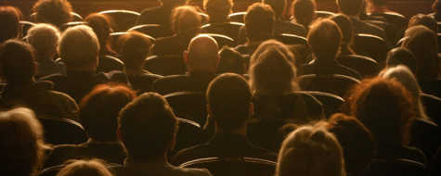
Tekstfiktionalitetens rødder
Fiktion som leg
Fiktion som social leg
Teaterfiktion som rollefikseret leg
Tekstfiktion som foregiven talehandling
Vi må skelne mellem fiktion og konventionel fiktionsangivelse
Fiktion rammesætter {inde-ude; brud med instrumentalitet (interesseløshed)}
Aktørerne afgør hver især, om deres bidrag (stadig) er fiktion (Grice)
Der er fast, stabil rollefordeling; konventionelle midler
Skuespillere og tilskuere; talehandlen
Der er evt. en skuespilforfatter (saglitterært indbrud)
Teaterfiktion kan markeres med særlige konventionelle midler
Tekstfiktion formidler propositioner (tanker)
Der er fast rollefordeling: forfattere og læsere
Tekstfiktion er meningsfuld og (for det meste) usand (mod Walsh)
Tekstfiktion kan markeres med særlige konventionelle midler

Slide 15
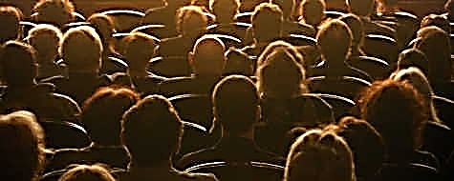
Tekstfiktionalitetens rødder
Fiktion som leg
Fiktion som social leg
Teaterfiktion som rollefikseret leg
Tekstfiktion som foregiven talehandling
Vi må skelne mellem fiktion og konventionel fiktionsangivelse
Oprettelse af konvention
(indføringssituation) ….…
”X” tæller som tanken Y
faktum
(sandhedsbetingelse)
Anvendelse af konvention
(brugssituation)
rigtigt/forkert mening
(Grices mådesmaksime)
sand/falsk tanke Y
(Grices kvalitetsmaksime)
Fiktion rammesætter {inde-ude; brud med instrumentalitet (interesseløshed)}
Aktørerne afgør hver især, om deres bidrag (stadig) er fiktion (Grice)
Der er fast, stabil rollefordeling; konventionelle midler
Skuespillere og tilskuere; talehandlen
Der er evt. en skuespilforfatter (saglitterært indbrud)
Teaterfiktion kan markeres med særlige konventionelle midler
Tekstfiktion formidler propositioner (tanker)
Der er fast rollefordeling: forfattere og læsere
Tekstfiktion er meningsfuld og (for det meste) usand (mod Walsh)
Tekstfiktion kan markeres med særlige konventionelle midler
sand/falsk
Talehandling (assertiv)
”X” tæller som en erklæring om at være
forpligtet på sandheden af tanken Y -
{S,F}
Det er et røveri
Fiktion
Foregiven talehandlen (brud på kvalitet,
men ikke på måde);

Slide 16
Tekstfiktionalitetens rødder
Fiktion som leg
Fiktion som social leg
Teaterfiktion som rollefikseret leg
Tekstfiktion som foregiven talehandling
Vi må skelne mellem fiktion og konventionel
Fiktion rammesætter {inde-ude; brud med instrumentalitet (interesseløshed)}
Aktørerne afgør hver især, om deres bidrag (stadig) er fiktion (Grice)
Fiktion kan markeres med konventionelle midler (Searle)
Skuespillere og tilskuere
Teaterfiktion kan markeres med særlige konventionelle midler
Der er evt. en skuespilforfatter (saglitterært indbrud)
Teaterfiktion kan markeres med særlige konventionelle midler
Tekstfiktion formidler propositioner (tanker)
Der er fast rollefordeling: forfattere og læsere
Tekstfiktion er meningsfuld og (for det meste) usand (mod Walsh)
Tekstfiktion kan markeres med særlige konventionelle midler
”X” tæller som en erklæring om at være
forpligtet på sandheden af tanken Y -
{S,F}
Det er et røveri
Det er fiktion
Følelser: identifikation med skuespillernes følelser – hvad sker?
æstetisk behag
Notes:
Coleridge: Suspension of disbelief - afstand

Slide 17
Tekstfiktionalitetens rødder
Fiktion som leg
Fiktion som social leg
Teaterfiktion som rollefikseret leg
Tekstfiktion som foregiven talehandling
Vi må skelne mellem fiktion og konventionel fiktionsangivelse
Fiktion rammesætter {inde-ude; brud med instrumentalitet (interesseløshed)}
Aktørerne afgør hver især, om deres bidrag (stadig) er fiktion (Grice)
Fiktion kan markeres med konventionelle midler (Searle)
Der er fast, stabil rollefordeling: skuespillere og tilskuere
Teaterfiktion kan markeres med særlige konventionelle midler
Der er evt. en skuespilforfatter
Tekstfiktion formidler propositioner (tanker)
Der er fast rollefordeling: forfattere og læsere
Tekstfiktion er meningsfuld og (for det meste) usand (mod Walsh)
Tekstfiktion kan markeres med særlige konventionelle midler
Foregiven talehandlen (brud på kvalitet,
men ikke på måde); forfatteren kommuni-
kerer non-fiktive direktiver til skuespillerne
Det er et røveri
”Det er fiktion”

Slide 18
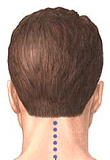
Tekstfiktionalitetens rødder
Hvad er forholdet mellem
forfatter og fortæller?
Hvad er forholdet mellem
forfatter og fortæller, når
forfatter ikke møder frem
og læser op, men blot for-
tæller via sin bog?
Hvor er instruktionsteksten
til skuespillerne/oplæseren
blevet af?
Fx til oplæseren: ”fortæl med
tilbageholdt åndedræt”
Den er der ikke, fordi den
aldrig har været der for publi-
kum, og der nu kun er publi-
kum; (men effekterne af in-
struktionsteksten kan stadig
registreres af publikum, fx det
tilbageholdte åndedræt)
Mimesis (henvendelse til tilhørerne via/som fortæller,
som viser forfatters hensigt gennem foregiven handlen
Mimesis (henvendelse til tilskuerne via skuespillerne, som viser
forfatters hensigt gennem foregiven handlen
Manuskript
Rollehæfte (non-fiktivt direktiv til skuespillerne om, hvad de skal gøre
Manuskript (non-fiktivt direktiv til oplæser om, hvad han skal læse
?
Det er et røveri
Det var et røveri
Skuespillere
Oplæser
Forfatter
(instruktion til skue-
spiller/oplæser de-
genererer til stil –
figurativitet)
Tilhører
Tilskuere
Læser
Tekstfiktion som rollefikseret leg (kun foregiven talehandlen)
I tekstfiktion foregiver forfatter at fortælle om tildragelser i verden
Der er fast rollefordeling: forfatter (oplæser) og publikum
Notes:
Searle: ”The playwright’s performance in writing the text of the play is rather like writing a recipe for pretence than engaging in a form of pretence itself.” (Searle 1979:69)
Skriver en forfatter en tekst til oplæsning ved en skuespiller er forholdet det samme. Læser forfatteren sin egen tekst op, er han sin egen skuespiller. Han skriver to tekster: Dels en instruktionstekst til sig selv som skuespiller, dels en fiktionstekst for sit publikum. Han har derfor to roller: Han har rollen som forfatter af en instruktionstekst til sig selv; og han har rollen som oplæser (=skuespiller), når han står over for sit publikum.
En oplæser af fiktion er en fortæller.
Hvis forfatteren ikke tager rundt som oplæser over for sit publikum, men i stedet sender det, han har skrevet, så de kan læse det, er skuespilleren blevet skribent. Han taler ikke længere til sit publikum; han skriver til sine læsere. Men hvad indebærer det?
Det, han præsenterer for læserne som skribent, er for så vidt det samme som det, han præsenterer for sit publikum som oplæser.

Slide 19
Tekstfiktionalitetens rødder
Fiktion som leg
Fiktion som social leg
Teaterfiktion som rollefikseret leg
Tekstfiktion som rollefikseret leg (kun foregiven talehandlen)
Vi må skelne mellem fiktion og konventionel fiktionsangivelse
Fiktion rammesætter {inde-ude; brud med instrumentalitet (interesseløshed)}
Aktørerne afgør hver især, om deres bidrag (stadig) er fiktion (Grice)
Der er fast, stabil rollefordeling; konventionelle midler
Skuespillere og tilskuere; talehandlen
Teaterfiktion kan markeres med særlige konventionelle midler
Der er evt. en skuespilforfatter (non-fiktiv kommunikation til skuespillere)
Tekstfiktion foregiver at formidle tanker
Der er fast rollefordeling: forfattere og læsere
Tekstfiktion er meningsfuld, men usand
Tekstfiktion kan identificeres med særlige (evt. konventionelle) stiltræk
Fortæller
Forfatter
Læser

Slide 20
Tekstfiktionalitetens rødder
Fiktion som leg
Fiktion som social leg
Teaterfiktion som rollefikseret leg
Tekstfiktion som rollefikseret leg (kunn foregiven talehandlen)
Vi må skelne mellem fiktion og konventionel fiktionsangivelse
RESUME:
At tekstfiktion er meningsfuld betyder,
at den lever op til Grices mådesmak-
sime (korrekthed). Det forudsætter igen,
at man i indføringssituationer har udført
non-fiktive assertioner, der lever op til
Grices kvalitetsmaksime (sandhed).
Fiktion rammesætter {inde-ude; brud med instrumentalitet (interesseløshed)}
Aktørerne afgør hver især, om deres bidrag (stadig) er fiktion (Grice)
Der er fast, stabil rollefordeling; konventionelle midler
Skuespillere og tilskuere; talehandlen
Teaterfiktion kan markeres med særlige konventionelle midler
Der er evt. en skuespilforfatter (non-fiktiv kommunikation til skuespillere)
Tekstfiktion foregiver at formidle tanker
Der er fast rollefordeling: forfattere og læsere
Tekstfiktion er meningsfuld, men usand
Tekstfiktion kan identificeres med særlige (evt. konventionelle) stiltræk
Forfatter

Slide 21
Tekstfiktionalitetens rødder
Fiktion som leg
Fiktion som social leg
Teaterfiktion som rollefikseret leg
Tekstfiktion som rollefikseret leg (kun foregiven talehandlen9
Vi må skelne mellem fiktion og konventionel fiktionsangivelse
RESUME:
At tekstfiktion er meningsfuld betyder,
at den lever op til Grices mådes-
maksime. Det forudsætter igen, at
man i indføringssituationer har udført
non-fiktive assertioner, der lever op til
Grices kvalitetsmaksime.
Fiktion rammesætter {inde-ude; brud med instrumentalitet (interesseløshed)}
Aktørerne afgør hver især, om deres bidrag (stadig) er fiktion (Grice)
Der er fast, stabil rollefordeling; konventionelle midler
Skuespillere og tilskuere; talehandlen
Teaterfiktion kan markeres med særlige konventionelle midler
Der er evt. en skuespilforfatter (non-fiktiv kommunikation til skuespillere)
Tekstfiktion foregiver at formidle tanker
Der er fast rollefordeling: forfattere og læsere
Tekstfiktion er meningsfuld og (for det meste) usand (mod Walsh)
Tekstfiktion kan identificeres med særlige (evt. konventionelle) stiltræk
Som foregiven talehandlen rummer
fiktion altid i sig selv talehandlinger,
der ikke lever op til Grices kvalitets-
maksime.
Visse talehandlinger kan accidentielt set være sande, nemlig hvis fiktion bruges som genrekarakteristik.
Forfatter
Tekstfiktion er meningsfuld, men usand

Slide 22
Tekstfiktionalitetens rødder
Fiktion som leg
Fiktion som social leg
Teaterfiktion som rollefikseret leg
Tekstfiktion som frollefikseret leg8kun foregiven talehandlen)
Vi må skelne mellem fiktion og konventionel fiktionsangivelse
At kvalitet (sandhed) og måde (=
mening som sandhedsbetingelse)
er selvstændige, uomgængelige
maksimer for kommunikation, og at
de må forudsættes også i fiktion, er
en følge af realismetesen (anti-
deflationisme).
Fiktion er parasitær (Austin): Den
etableres via brud på sandheds-
maksimen (men ikke på mådes-
maksimen).
Kommunikation kan ikke foregå
alene via relationsmaksimen, der
kun angår tankens rigtighed i for-
hold til mål og midler, men ikke i
forhold til verden (tanke).
Fiktion rammesætter {inde-ude; brud med instrumentalitet (interesseløshed)}
Aktørerne afgør hver især, om deres bidrag (stadig) er fiktion (Grice)
Der er fast, stabil rollefordeling; konventionelle midler
Skuespillere og tilskuere; talehandlen
Teaterfiktion kan markeres med særlige konventionelle midler
Der er evt. en skuespilforfatter (non-fiktiv kommunikation til skuespillere)
Tekstfiktion foregiver at formidle tanker
Der er fast rollefordeling: forfattere og læsere
Tekstfiktion er meningsfuld og (fu
Tekstfiktion kan identificeres med særlige (evt. konventionelle) stiltræk

Slide 23
Tekstfiktionalitetens rødder
Fiktion som leg
Fiktion som social leg
Teaterfiktion som rollefikseret leg
Tekstfiktion som foregiven talehandling
Vi må skelne mellem fiktion og konventionel fiktionsangivelse
Hvis fiktion er konven-
tionelt markeret, er
det ikke op til forfat-
teren selv at bestem-
me om det er fiktion.
Så er det enten fiktion
eller ikke fiktion, alt
afhængig af, om for-
fatteren taler sandt,
lyver eller ikke ved
bedre.
Fiktion rammesætter {inde-ude; brud med instrumentalitet (interesseløshed)}
Aktørerne afgør hver især, om deres bidrag (stadig) er fiktion (Grice)
Der er fast, stabil rollefordeling; konventionelle midler
Skuespillere og tilskuere; talehandlen
Teaterfiktion kan markeres med særlige konventionelle midler
Der er evt. en skuespilforfatter (non-fiktiv kommunikation til skuespillere)
Tekstfiktion foregiver at formidle tanker
Der er fast rollefordeling: forfattere og læsere
Tekstfiktion er meningsfuld og usand
Tekstfiktion kan identificeres med særlige (evt. konventionelle) stiltræk
Om noget er fiktion, er helt op til forfatteren at
afgøre. Men vi kan alle læse (fx Bibelen) som var
den fiktion.
Der er ingen nødvendige fiktionsmarkører i fiktion.
Visse fiktionsmarkører er konventionelle: para-
tekstlige, som fx at skrive ”Roman” på titelbladet;
stilelementer som ”Der var engang …”.
Andre slutter læseren sig til må være tænkt som
(åbne) implikaturer: ”Det må vist være fiktion”
En forfatter kan misbruge de konventionelle fik-
tionsmarkører.

Slide 24
Appendiks 2
FIKTIONALITET
defekt eksemplar
(= billede, ting)
(intention irrelevant)
Walton: ”a prop
in a game of make-
believe”
foregiven handling
(intention & konvention)
(defekt) - Grice
reference ind i blot
mulige verdener
(meningsrealisme)
konventionsmarkører
Para-
Intra-
Walsh: ”All narrative,
fictional and nonfictional,
is artifice: narratives are
constructs, and their meanings
are internal to the system of
narrative.”
fiktiv tekst som væv af/spil
med (evt. konventionelle)
indikatorer
Notes:
Currie I: fiktiv tale som en speciel form for illokutionær handling: ”jeg make-believer til dig, at …”

Slide 25
Fra den tidligste barndom har Anna været nervøs og ængstelig af sig. Da hun var 3 år gammel, var hun indlagt, fordi hun »altid græd«. Hun er nærtagende, har aldrig kunnet få sig selv til at skændes med nogen, har følt sig tvunget til i urimelig grad at tage hensyn til andre og er brændt inde med sine følelser. Med husar-bejdet har hun været udpræget per-fektionistisk.
Fontænen på Piazza Nicosia blev bygget i 1572. Jacopo della Porta var den tids modearkitekt. Piazza Nicosia er egentlig ikke en plads. Det er via di Monte Brianzo der vider sig ud i nordvestlig retning. Jeg sidder ved et bord med kuverter og glas.
Fiktion eller non-fiktion?
parameter – træk – genre

Slide 26
Tekstreduktion - genrebestemmelse:
3
4
1. (Lyset gik ud)
2. Han fik lyset tændt igen
2
2. Strømforsyningen svigtede
3. Lyset gik ud
4. Han fik lyset tændt igen
3
4
1
2
3
4
1. Ledningen knækkede og
2. Strømforsyningen svigtede
3. Lyset gik ud
4. Han fik lyset tændt igen
årsag - virkning
årsag - virkning
middel - mål
Tekster har en bestemt struktur: Teksten kan referere til kausalforhold, referere til instrumentelle handlinger, referere til (eller citere) talehandlinger eller referere til blandinger er disse referencer.
Reduktioner finder sted på følgende vis:
årsag-virkning => virkning
middel-mål => mål
udtryk-tanke => tanke (udtryk)
Ud fra den fuldt reducerede
tekst bestemmes tekstens
genre som enten:
Tingskarakteriserende (beskrivende)
Handlingskarakteriserende (narrativ)
Dramatisk

Slide 27
Lørdag morgen den 29. januar 1955 hang frosttågen over Norden. De privilegerede, der ikke var på arbejde, havde valget mellem at gå ud og hente sig en forkølelse eller blive inde og få den kedelige selvangivelse fra hånden. I lejligheden på Ny Carlsbergvej lå A.C. Hansen ubarberet i sin seng og døsede med morgenaviserne. Udenrigsministeren overvejede, om der var en åbning i kalenderen til et par dages vinterferie. På Grand Hotel i Stockholm skvulpede Bo Krag i badekarret. Økonomi- og arbejdsministeren tænkte, at der burde være bedre måder at tilbringe en weekend på end at deltage i Nordisk Råds 3. session.
Og nu ringede telefonen. Ærgerlig og drivvåd hørte Krag en konsterneret kontorchef Toft-Nielsen i røret: statsmi-nisteren svarede ikke på sit værelse trods gentagne opringnin-ger! Så er Hans vel gået en morgentur langs kanalerne, ræson-nerede ministeren. Nej, døren var låst indefra. Hm, så må vi hellere få åbnet den.
En hotelfunktionær fik døren op. Alt åndede fred i værelset. På natbordet lå læsebriller, et halvfyld t pilleglas med et mildt sovepræparat dateret 1953 og et opslået eksemplar af Folketingstidende. I sengen lå statsministeren, tilsyneladende i dyb søvn. Så står vi op, Hans, kaldte Krag. Men Heltoft reage-rede ikke, og hans pande var iskold. Klokken var 9,45. Toft-Nielsen løb ned for at skaffe en læge. Ministeren var ikke i tvivl om, hvad han skulle. Han kaldte København:
”Det er Krag. Du A. C., jeg må meddele dig, at Hel-toft er død i nat.”
Enhver fremstillingsform i en sagprosatekst lader sig karakterisere gennem følgende seks parametre:
Den er udformet med henblik på at være sand
Den er udformet med henblik på at være formålstjenlig (el. relevant)
Den er enten (a) tingskarakteriserende, (b) handlingskarak-teriserende eller (c) angår institutioner og sprogbrug (er
dramatisk)
4) Den er enten (a) beskrivende, (b) ekspressiv eller (c) handlingsregulerende (direktiv eller kommissiv)
Er fremstillingsformen ikke i overensstemmelse med (1) og (2), er det en skønlitterær fremstillingsform. Følgelig vil man kunne stille følgende spørgsmål til den:
1) Er der mere eller mindre udtalt tilstedeværelse af figurer i
teksten (Figurativitet)?
2) Er der tilstedeværelse af troper i teksten (tropicitet)?
3) Er teksten fiktiv (fiktivitet)?

